Slide 1
Stáž Island Škola Leikskólinn Seaborg a Škola - Leikskólinn Hnodraholt
Mgr. Zdenka Nováková, Ludmila Zíková
24.4.-29.4.2022

Slide 2
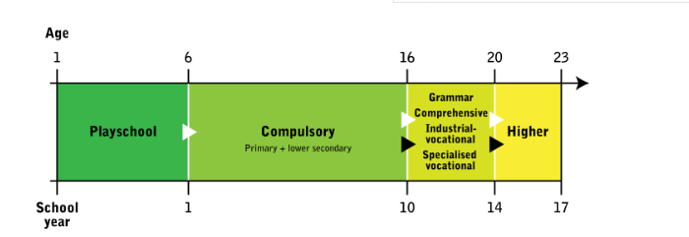
Vzdělávací systém na Islandu
Vzdělávací systém má čtyři úrovně: mateřskou školu, základní, střední a vyšší vzdělání . Vzdělání je povinné pro děti ve věku od šesti do šestnácti let. Základním principem islandského vzdělávacího systému je, že každý by měl mít stejnou příležitost ke vzdělání, bez ohledu na pohlaví, ekonomické postavení, umístění bydliště, náboženství, možnost zdravotního postižení nebo kulturní či sociální kontext
Předškolní vzdělávání trvá od 1-6 let, ale není povinné, povinné základní vzdělávání trvá do 18 let, z toho do 16 je v základní škole a pak následuje specializace – nižší středoškolské vzdělávání. Od 18-20 let následuje vyšší sekundární vzdělání.Od 20 let pak univerzitní vzdělávání. Školní rok trvá 9 měsíců, začíná mezi 21.8. a 1. 9., končí mezi 30.5. a 10.6.

Slide 3
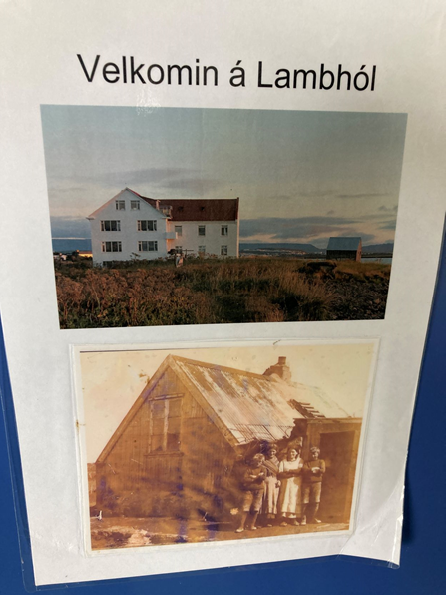
Škola Leikskólinn Seaborg Inspirace
Škola je zřízena městem. Řídí se národním kurikulem. www.saeborg.is, pracují podle teorie Reggio Emilia
Má 4 třídy, které mají názvy podle farem z okolí.
U 9 nejmladších dětí (1-2 leté děti)pracují 3 učitelky (celková kapacita je 12 dětí.
Ve třídě 2-3 letých dětí (12 celkem) jsou také 3 učitelky
22 dětí je ve věkové skupině 3-4 roky. Zde jsou 3 učitelky a 1 navíc k dítěti s SPP
4-6 letých dětí je ve třídě aktuálně 18, kapacita 22, je zde více dětí s SPC a pracuje s nimi 5 učitelů (v MŠ jsou i muži
Hlavní pilíře vzdělávání: pohoda dětí, hra, radost a ambice,
kreativita
Hlavní učitelka má 10 hodin na přípravu.

Slide 4
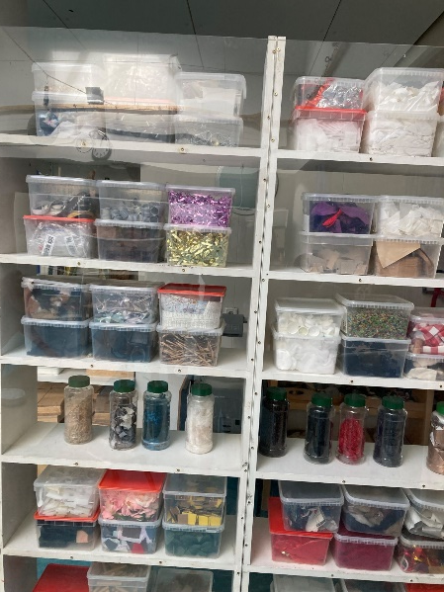
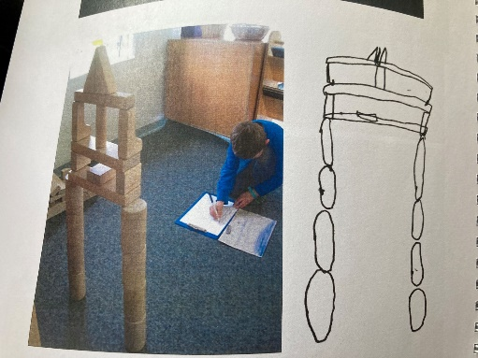
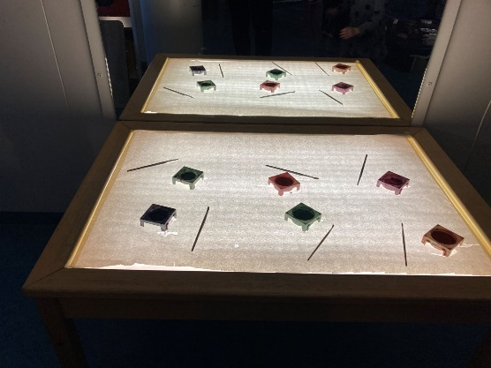
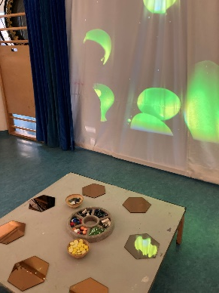
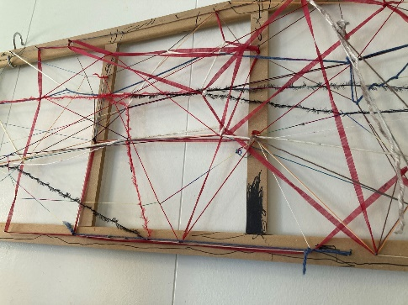
Co vše můžeme využít v praxi
Krásný dotazník pro rodiče před příchodem dítěte nazvaný dětský příběh.
Zpracovaný Průvodce pro rodiče dětí v této mateřské škole.
Perfektně vybavený výtvarný ateliér s odpadovým materiálem.
Mnohem menší počet didaktických pomůcek, hraček (děti se učí soustředit a nejsou rozptylovány nadbytečnou nabídkou)
Výtvarné tvoření, neobvyklé pomůcky (zrcátka a korálky)
Úžasné využívání světelných panelů.
Náměty na grafické znázornění konstruktivních her.
Tmavá relaxační místnůstka.

Slide 5
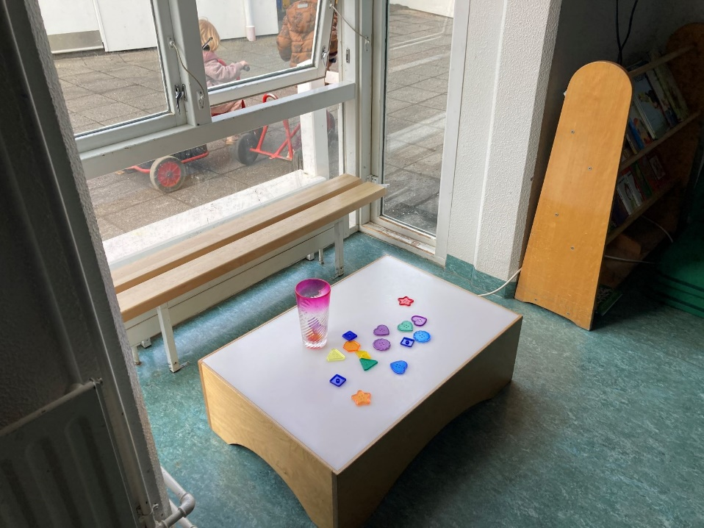
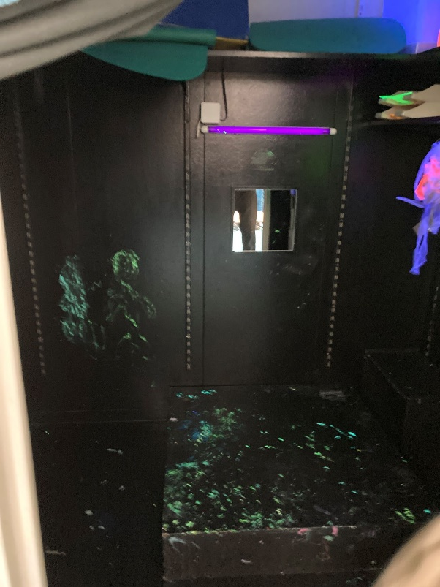

Slide 6
Škola - Leikskólinn Hnodraholt
Soukromá škola – navštěvují děti od 1 do 6 let
Škola má více budov. Budovu Litlu-Ásar navštěvují nejmenší děti (viz foto)
Školu navštěvuje 96 dětí rozdělených do 6 tříd
Děti pracují v malých skupinách s vedoucím učitelem a jedním nebo více asistenty
Škola má 33 zaměstnanců, z toho 4 učitelé, 1 psycholog a další asistenti a pomocný personál
Pracují 7 hodin denně, vedoucí učitel i více
Škola je v provozu celoročně, o prázdninách využívá externisty, dovolená učitelů je 30 dnů
Školkovné je 50 000 ISK měsíčně
Škola uplatňuje ve výchově tzv. model Hjalli, ten se vyznačuje především oddělenou výchovou dívek a chlapců
Oddělení pohlaví není cíl, ale prostředek k dosažení rovnosti mezi nimi
3 základní pilíře výchovy -> rovnost, kreativita, demokracie

Slide 7
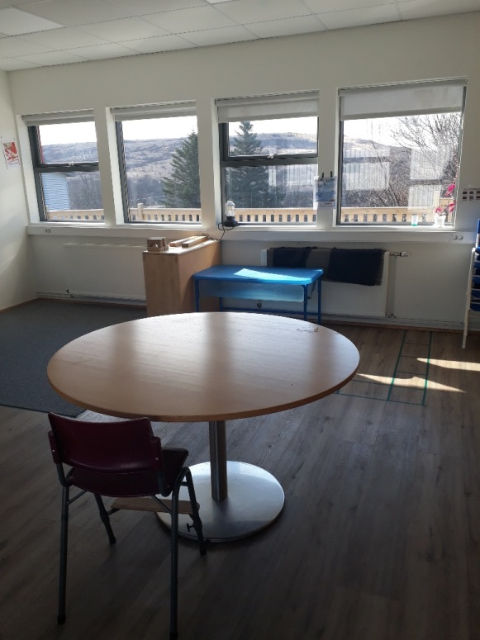
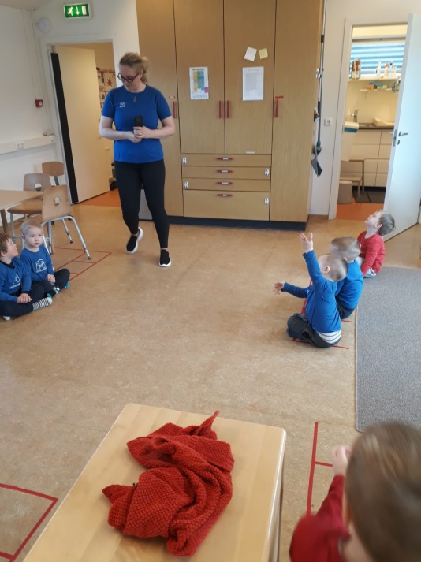
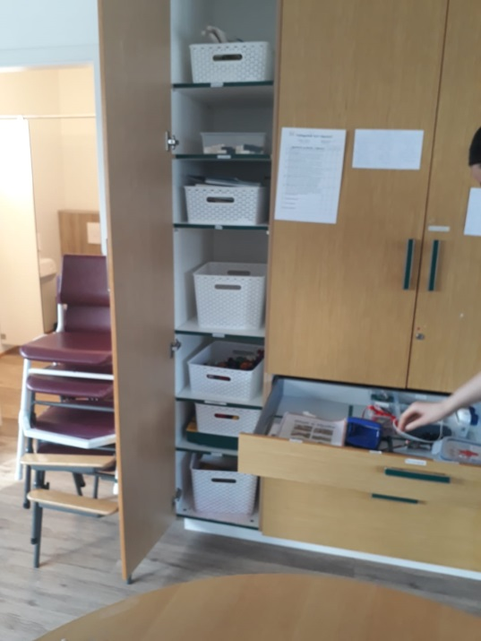
Inspirace
Strohé vybavení mateřské školy – prostředí, které děti nezatěžuje zbytečnými vjemy
Nabídka jen omezeného počtu stavebnic a hraček, využívání tzv. hraček s otevřeným koncem podporujících u dětí fantazii a kreativitu
Využívání školních uniforem snižujících u dětí konkurenci
Zdravá strava, omezení cukru, velké množství ovoce, zeleniny a ryb
Pobyt dětí venku za každého počasí, otužování dětí
Děti si samy zvolí, jak se na pobyt venku obléknou
Při pobytu venku si děti hrají s blátem, nevadí pokud se ušpiní (bahenní kuchyňky)
Zahrady vybaveny přírodním materiálem
Ranní a odpolední výběr činností
Třídy jsou vybaveny kobercem s očíslovaným čtvercem, každé dítě má svoje místo
Učitelé při práci často využívají piktogramy pro neverbální komunikaci

Slide 8
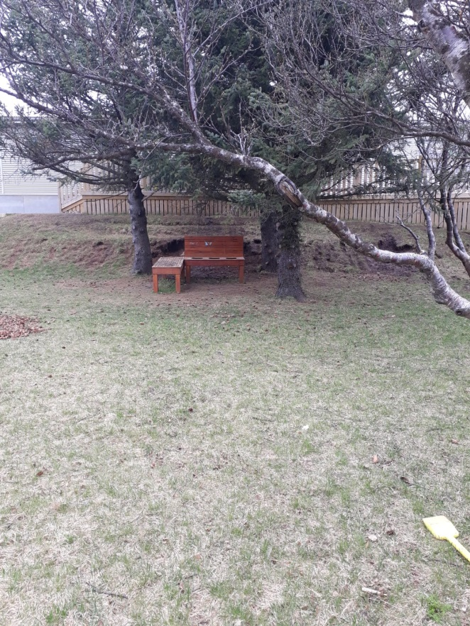
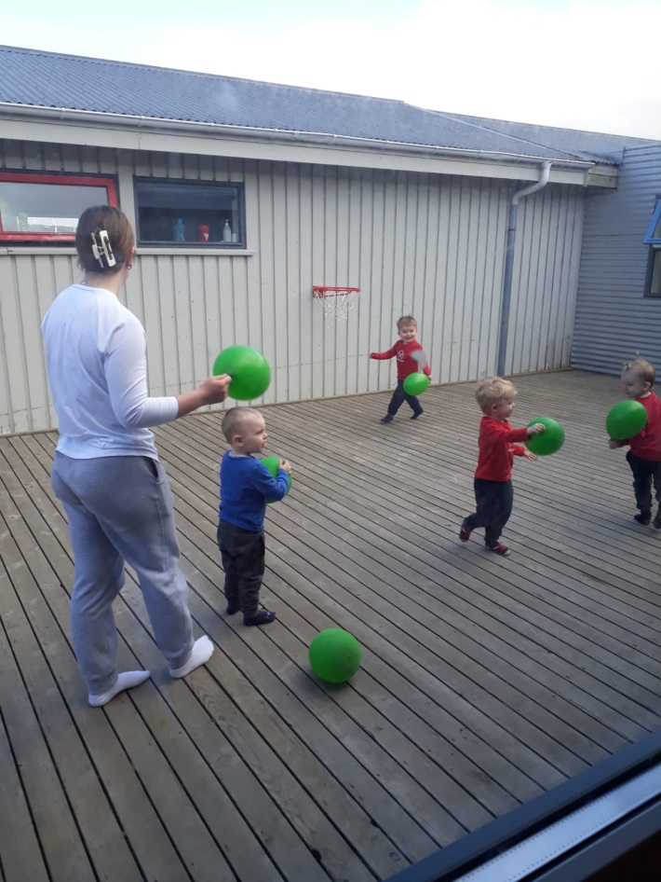
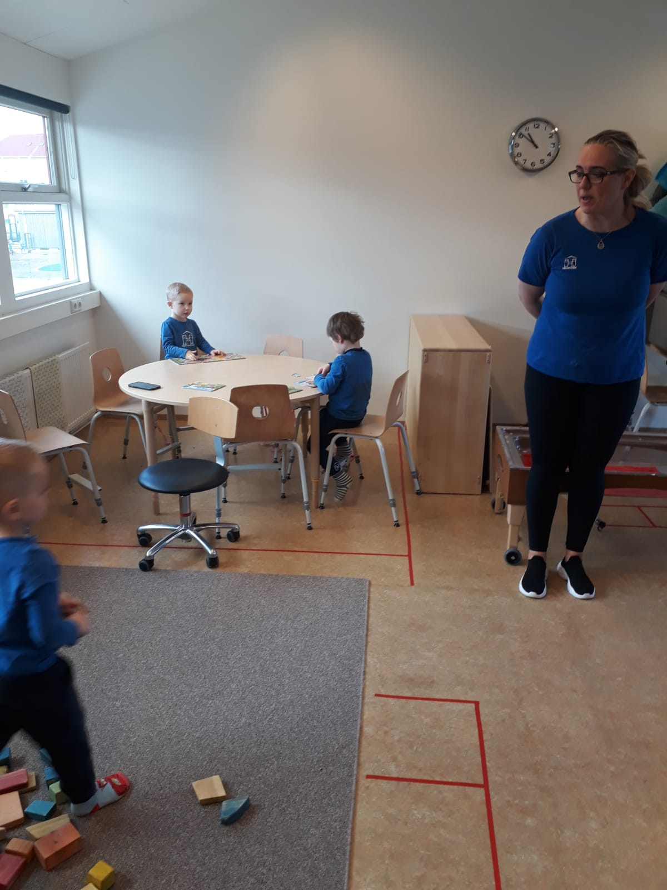

Slide 9
Děkuji za pozornost.

